Slide 1


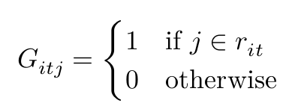
STUDY 1
STUDY 2
STUDY 3
1-0
1-1
2-0
2-1
2-2
2-3
3-1
3-2
timet (ηt)
timet (ηt)
coordsi (ωi)
coordsi (smooth ωi)
coordsi (ωi)
coordsi (ωi)
Legend
Variables
simTOcc
Li
custom
Xit
Xit
Xit
Li
NAs
vitj(X.pitj)
vitj(X.pitj)
vitj
vitj
Li
vitj + Li
vitj + Li
yitj
yitj
yitj
yitj
yitj
yitj
yitj
yitj
NAs
NAs
NAs
NAs
NAs
NAs
NAs
NAs
Sampling design
J=2
J=10

